Slide 1
EFECTIVIDAD DEL TRATAMIENTO CON MEPOLIZUMAB Y DUPILUMAB EN PACIENTES CON EPOC-ASMA EN RELACIÓN A PACIENTES CON ASMA GRAVE NO CONTROLADA (AGNC) SIN EPOC
B. Muñoz Sánchez (1), A. León Lloreda (1), M. Polonio González (1), D.C. Echavarría Kashmiri (1), J.F. Medina Gallardo (1), M. Ferrer Galván (1), M. A. Romero Falcón (1), M.V. Maestre Sánchez (1), F.J. Álvarez Gutiérrez (1)
(1) Hospital Universitario Virgen del Rocío
Notes:
La disfunción de las pequeñas vías aéreas (SAD) implica el estrechamiento de vías <2 mm entre las generaciones 8 y 23 del árbol bronquial. Esta disfunción se puede valorar con la oscilometría de impulso (IOS) que es una prueba de función respiratoria no invasiva que permite evaluar la impedancia del sistema respiratorio. La prueba determina la resistencia (R) al paso del aire y la reactancia (X) en diferentes frecuencias de oscilación. Un R5-R20 ≥0.1 kPa/L/s indica resistencia periférica anormal. La disfunción de la vía aérea pequeña es clínicamente relevante, ya que se asocia con más exacerbaciones y peor control de la enfermedad.
Tezepelumab, un anticuerpo monoclonal dirigido contra la linfopoyetina estromal tímica (TSLP), interviniendo en la inflamación tanto T2 como no T2 se ha consolidado como una opción terapéutica en el AGNC. Ensayos clínicos demuestran su eficacia al reducir exacerbaciones, mejorar la función pulmonar y control de los síntomas. Sin embargo, existen datos limitados sobre el impacto de los biológicos en los parámetros de oscilometría en pacientes con AGNC.
Este estudio evalúa el efecto de tezepelumab sobre los parámetros de oscilometría en una cohorte de práctica clínica habitual

Slide 2
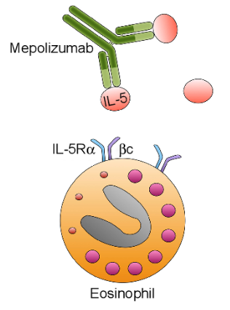


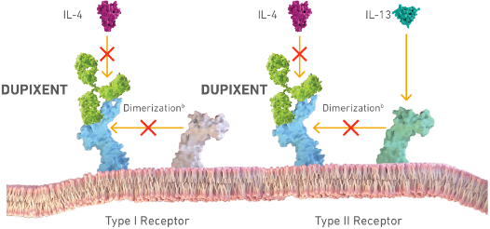
INTRODUCCIÓN
Mepolizumab: antiIL5
Dupilumab: antiIL4 y antiIL13
Global Initiative for Chronic Obstructive Lung Disease (GOLD). Global Strategy for the Diagnosis, Management, and Prevention of Chronic Obstructive Pulmonary Disease. 2025 Report. Available from: https://goldcopd.org/2025-gold-report/
Notes:
Mepolizumab es un anticuerpo monoclonal anti IL5 indicado en pacientes con AGNC tipo T2 eosinofílica. Dupilumab es un anticuerpo monoclonal anti IL4 , IL13 indicado en pacientes con AGNC tipo T2. Como novedad, en este último año se ha incorporado el Dupilumab en las guías clínicas de EPOC Recientemente se ha publicado un ensayo clínico en el que el tratamiento con dupiluman en pacientes EPOC reducía exacerbaciones y mejoraba la FEV1 y la calidad de vida en pacientes EPOC con mayor o igual a 300 eosinófilos y exacerbaciones frecuentes. Además ya en la GOLD, se retira el concepto de síndrome overlap Asma-EPOC, refiriéndose a ello como una superposición de ambas entidades en una misma persona, que comparten rasgos tratables y que en el caso de definirse el asma, la farmacoterapia debería en primer lugar seguir las guías de asma. Sin embargo, existen pocos datos publicados en relacion a la efectividad de ambos tratamientos en pacientes que comparten ambas enfermedades, EPOC y asma (EA). .

Slide 3

OBJETIVOS
Analizar las características clínicas-funcionales y la efectividad en pacientes con EPOC-asma y AGNC tratados con Mepolizumab y Dupilumab
Notes:
El objetivo de nuestro estudio fue analizar las características clínicas-funcionales y la efectividad en pacientes con EA y AGNC tratados con Mepolizumab y Dupilumab

Slide 4



METODOLOGÍA
Estudio observacional retrospectivo descriptivo
Pacientes con asma grave no controlada (AGNC) y Asma-EPOC tratados con Mepolizumab y Dupiluman en la Unidad de asma del Hospital Universitario Virgen del Rocío, desde su comercialización hasta noviembre de 2024..
VARIABLE PRINCIPAL:
Respuesta buena + completa según ESCALA EXACTO
Remisión cínica según Consenso SEPAR-REMAS
VARIABLES SECUNDARIAS: Demográficas, datos clínicos y analíticos, espirometría, ACT.
Según intención de tratar. Análisis descriptivo y bivariante.
Notes:
Estudiamos pacientes con EA y AGNC tratados con Mepolizumab y Dupilumab en nuestra unidad de asma. Se evaluaron parámetros clínicos, inflamatorios, funcionales y comorbilidades basalmente y la efectividad del tratamiento al año de seguimiento. Se utilizó la escala Exacto y Remisión clínica, según el consenso SEPAR-REMAS. Se midió la respuesta buena+completa y la remisión clínica, según intención de tratar (se incluyó a todos los pacientes que fueron tratados y eran evaluables). Utilizamos test chi cuadrado y t-student.

Slide 5
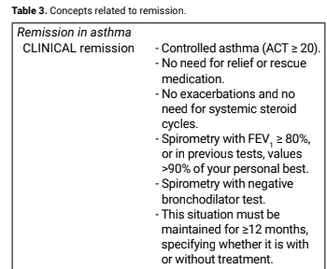
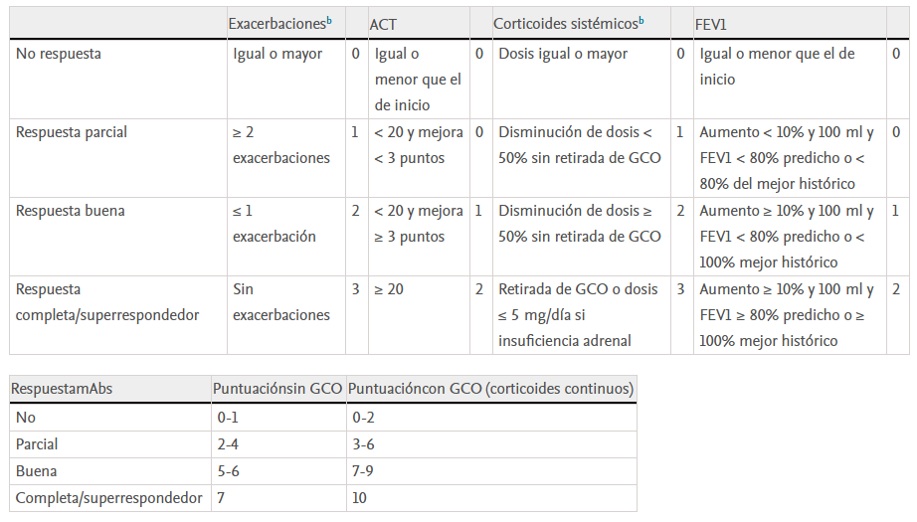
METODOLOGÍA
Álvarez-Gutiérrez et al., «Spanish Consensus on Remission in Asthma (REMAS)».
Álvarez-Gutiérrez et al., «Documento de consenso de asma grave en adultos. Actualización 2022».
Notes:
Recordamos aquí de forma visual tanto los criterios clínicos a nuestra izquierda de remisión clínica según el consenso SEPAR-REMAS y a la derecha la escala EXACTO que ya todos conocéis del consenso de asma grave de 2022

Slide 6

RESULTADOS
      n=212 pacientes
      142 Mepolizumab
        Mujeres 85 (59,9%)
        Edad media 54,57 (14)
        10 pacientes Asma-EPOC
      70 Dupilumab
        Mujeres 43 (61,4%)
        Edad media 50,49 (15,3)
        10 pacientes Asma-EPOC
Notes:
Estudiamos a 142 pacientes tratados con mepolizumab, mujeres N= 85 (59,9%), hombres N= 57 (40,1%), edad media 54,57 (14) años y 70 pacientes tratados con dupilumab, mujeres N= 43 (61,4%), hombres N= 27 (38,6%) ,edad media 50,49 (15,3) años. Un total de 20 pacientes tenian EA (10 tratados con mepolizumab y 10 con dupilumab)

Slide 7
RESULTADOS
 | Mepolizumab y Asma-EPOC | Mepolizumab y AGNC | p-value | Dupilumab y Asma-EPOC | Dupilumab y AGNC | p-value
Sexo (% masculino) | 90% | 35.8% | <0.01 | 70% | 33.3% | <0.04*
ERGE (%) | 0% | 17.5% | NS | 45.5% | 15.9% | <0.04*
AOS (%) | 0% | 8.4% | NS | 35.4% | 11.6% | <0.06*
Riniitis (%) | 60% | 60.3% | NS | 36.4% | 69.6% | NS*
Poliposis (%) | 50% | 32.0% | NS | 36.4% | 20.6% | NS*
EREA (%) | 20% | 10.7% | NS | 9.1% | 7.2% | NS*
Inmunodeficiencia (%) | 30% | 9.9% | NS | 30% | 8.9% | NS*
Bronquiectasias(%) | 20% | 19.1% | NS | 30% | 10.3% | NS*
Atopia (%) | 50% | 50.4% | NS | 69.6% | 72.2% | NS*
Depresión-ansiedad (%) | 10% | 15.3% | NS | 18.8% | 18.8% | NS*
Obesidad (%) | 20% | 36.8% | NS | 72.2% | 44.9% | NS*
Naïve (%) | 70% | 80.2% | NS | 27.3% | 44.9% | NS*
ACT basal | 9.4 | 11.6 | NS | 8.7 | 11.5 | <0.02**
Eosinofilia (media) | 817 | 735.6 | NS | 403.6 | 389.2 | NS**
IgE (media) | 215.9 | 352.4 | NS | 318.8 | 451.9 | NS**
FEV1% (media) | 55.9 | 70.6 | <0.03 | 51.3 | 69.0 | <0.006**
Respuesta Buena y completa (%) | 14.2% | 60% | <0.03 | 25% | 55% | NS*
Remisión clínica (%) | 0% | 20.9% | NS | 0% | 25.6% | NS*
Tabla 1.Análisis comparativo de características basales de los pacientes y respuesta a tratamiento.
* Chi-Cuadrado
**T-student
Notes:
En los tratados con mepolizumab no encontramos diferencias significativas entre pacientes con AGNC y EA en comorbilidades como rinitis, Bronquiectasias, Atopia, Déficit inmunitario, Depresión-ansiedad, EREA, AOS o ERGE. Encontramos diferencias significativas en el sexo (90% hombres en EA vs 35.8% de AGNC, p<0.01). En los parámetros analíticos, inflamatorios no encontramos diferencias y sólo peor ACT en EA, aunque sin significación estadística. La efectividad fue significativamente superior en AGNC, en relación a EA (respuesta buena+completa 60% vs 14.2% , p<0.03; remisión clínica 20.9% vs 0%). En pacientes tratados con Dupilumab encontramos diferencias significativas en sexo (EA 70% hombres, AGNC 33.3%, p<0.04), ERGE (p<0.02) y cerca de la significación en ACT basal (EA 8.86 vs 11.69 en AGNC, p<0.09) y AOS (>0.06). La efectividad fue superior en AGNC respecto a EA (respuesta buen+completa 55% vs 25 %, remisión 25.6% vs 0%).

Slide 8
CONCLUSIONES
Los pacientes tratados con mepolizumab y dupilumab con EA son mayoritariamente hombres, con peor control del asma, y peor respuesta a ambos tratamientos en relación con AGNC sin EPOC
1
Son necesarios más estudios para evaluar la efectividad en vida real de los monoclonales en los pacientes con asma y EPOC superpuestos.
2

